Slide 1
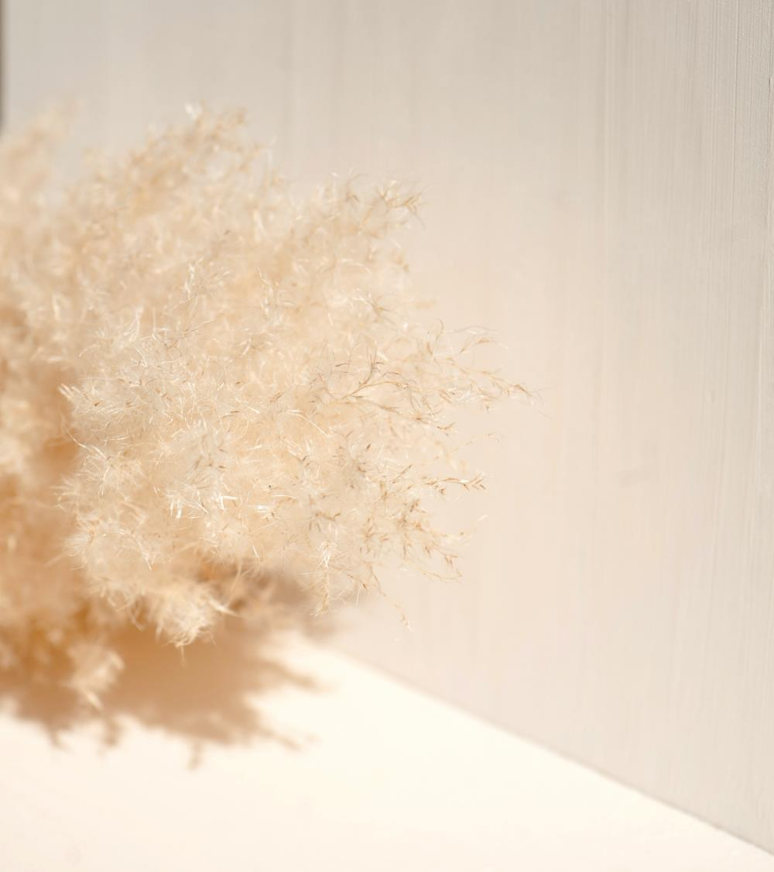

목차 Table of Contents
요리조리
1.
주제선정
2.
작품개요
3.
데이터설명
4.
시연
5.
참고자료
팀 명 : 2(학년) 2(반) 2(명)
조장 : 김민석
조원 : 오진우

Slide 2

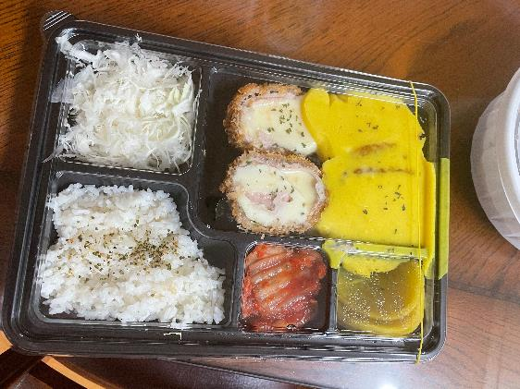
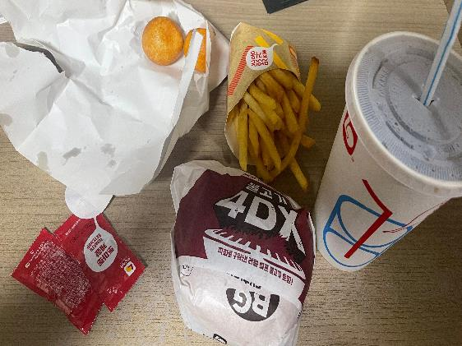
목차 Table of Contents
1.주제선정
1.
주제선정
2.
작품개요
3.
데이터설명
4.
시연
5.
참고자료

Slide 3






2.작품개요
3. 데이터설명
추가) 회원추가,
게시판 글쓰기
1. 회원 테이블
테이블 이름 | 열이름 | 데이터형식 | NULL 유무 | 기본키 | 외래키 | FK 테이블 이름 | FK 열 이름
회원 | 고유번호 | INT(10) | AUTO | PK
 | 아이디 | VARCHAR(50) | NOT NULL
 | 비밀번호 | VARCHAR(50) | NOT NULL
 | 이름 | VARCHAR(30) | NOT NULL
 | 별명 | VARCHAR(50) | NOT NULL
 | 이메일 | VARCHAR(30) | NOT NULL
 | 주소 | VARCHAR(50)
 | 상세주소 | VARCHAR(50) | NOT NULL
 | 성별 | VARCHAR(10) | NOT NULL
 | 가입일 | DATE | NOT NULL
 | 폰 | VARCHAR(13) | NOT NULL
 | 즐겨찾기 | VARCHAR(30) | NOT NULL
조회) 요리 레시피 조회, 요리재료확인
데이터
회원
게시판
요리
요리재료
저 장
수정) 회원수정,
요리수정
삭제) 회원탈퇴,
게시글 삭제

Slide 4
3. 데이터설명
3. 데이터설명
2. 게시판 테이블
테이블 이름 | 열이름 | 데이터형식 | NULL 유무 | 기본키 | 외래키 | FK 테이블 이름 | FK 열 이름
게시판 | 게시판 고유 번호 | INT(10) | AUTO | PK
 | 게시판 유형 | INT(10) | NOT NULL
 | 게시판 제목 | VARCHAR(50) | NOT NULL
 | 게시판 글쓴이 | VARCHAR(30) | NOT NULL
 | 게시판 비밀번호 | VARCHAR(20) | NOT NULL
 | 게시판 내용 | VARCHAR(3000) | NOT NULL
 | 게시판 조회수 | INT(20)
 | 작성날짜 | DATE | NOT NULL
4. 요리 테이블
테이블 이름 | 열이름 | 데이터형식 | NULL 유무 | 기본키 | 외래키 | FK 테이블 이름 | FK 열 이름
요리 | 음식 고유 번호 | INT(10) | AUTO | PK
 | 음식이름 | VARCHAR(30) | NOT NULL
 | 음식재료 | VARCHAR(500)
 | 음식 재료량 | VARCHAR(300)
 | 요리순서1 | VARCHAR(100) | NOT NULL
 | 요리순서2 | VARCHAR(100)
 | 요리순서3 | VARCHAR(100)
 | 요리순서4 | VARCHAR(100)
 | 요리순서5 | VARCHAR(100)
 | 요리순서6 | VARCHAR(100)
 | 요리순서7 | VARCHAR(100)
 | 요리순서8 | VARCHAR(100)
3. 댓글 테이블
테이블 이름 | 열이름 | 데이터형식 | NULL 유무 | 기본키 | 외래키 | FK 테이블 이름 | FK 열 이름
댓글 | 댓글 고유 번호 | INT(10) | AUTO | PK
 | 게시판 번호 | INT(10) | NOT NULL |  | BNUM | 게시판 판 | NUM
 | 댓글 쓴 사람 | VARCHAR(30) | NOT NULL
 | 댓글 내용 | VARCHAR(300) | NOT NULL
 | 댓글 작성일 | DATETIME | NOT NULL

Slide 5
3. 데이터설명
4. 참고자료
데이터베이스 댓글 시간 자동 입력
https://bskyvision.com/1027cascade
https://blog.ycpark.net/entry/FOREIGN-KEY-%EC%99%80-CONSTRAINT-%EC%9D%98-%EC%82%AC%EC%9A%A9
jsp글쓰기 에디터
https://arotein.tistory.com/30?category=936406
페이징
https://dontdreambeit.tistory.com/m/63
로그인 페이지
https://dawonny.tistory.com/89
요리 레시피
https://www.youtube.com/c/paikscuisine
https://m.blog.naver.com/jin5194
요리 재료
https://www.kurly.com/shop/main/index.php
5. 재료 테이블
테이블 이름 | 열이름 | 데이터형식 | NULL 유무 | 기본키 | 외래키 | FK 테이블 이름 | FK 열 이름
재료 | 재료 고유 번호 | INT(10) | AUTO | PK
 | 재료 이름 | VARCHAR(50) | NOT NULL
 | 재료 양 | VARCHAR(50) | NOT NULL
 | 원산지 | VARCHAR(100) | NOT NULL
 | 가격 | INT(30) | NOT NULL
 | 할인 | INT(30)
 | 구매 링크 | VARCHAR(200) | NOT NULL
 | 사진 링크 | VARCHAR(50) | NOT NULL

Slide 6
목차 Table of Contents
1.
주제선정
감사합니다!
2.
작품개요
3.
데이터설명
4.
시연
5.
팀 명 : 2(학년) 2(반) 2(명)
조장 : 김민석
조원 : 오진우
참고자료

